Slide 1


Slide 2
Giới thiệu chung
Elasticsearch architecture

Slide 3
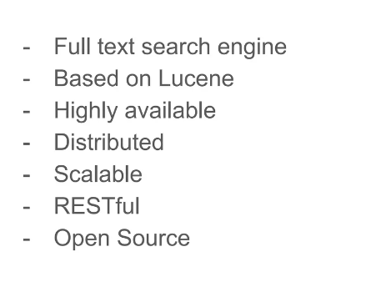
Introduction
2010
Nó được xây dựng trên nền tảng Apache Lucene, một thư viện tìm kiếm full-text mạnh mẽ. Elasticsearch cung cấp khả năng tìm kiếm nhanh chóng, phân tích dữ liệu và xử lý truy vấn phức tạp trên tập dữ liệu lớn.

Slide 4
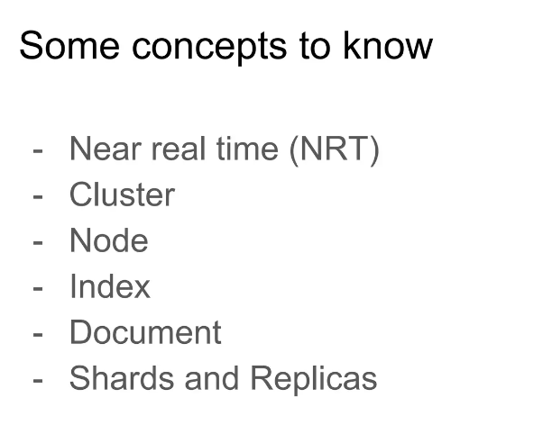
Tính năng
Trình bày kiến trúc phân tán của Elasticsearch bao gồm các khái niệm như node, cluster, shard và replica. Giải thích cách Elasticsearch phân phối dữ liệu và xử lý truy vấn song song trên các node

Slide 5
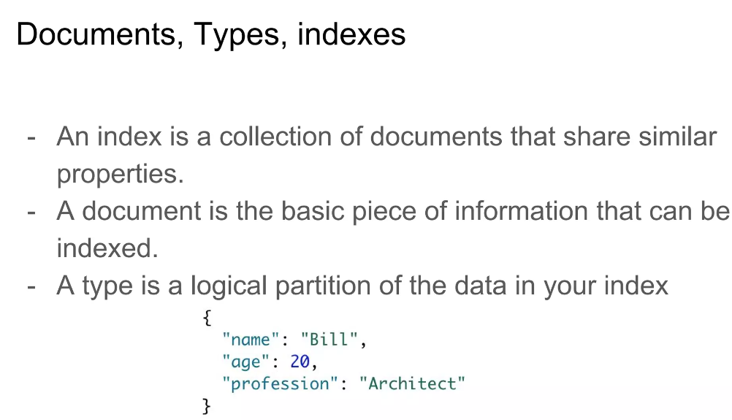

Slide 6
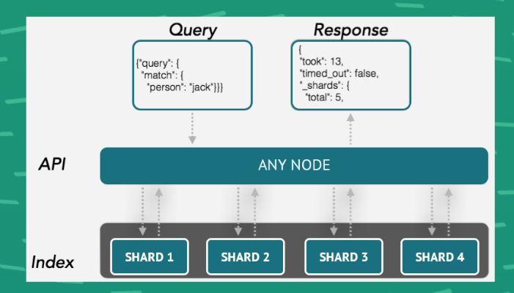

Slide 7
Create index

Slide 8
Create document

Slide 9
Update document

Slide 10
Delete

Slide 11
Shade

Slide 12
Query

Slide 13
Vấn đề yellow ở shades

Slide 14
//Note
https://prezi.com/p/i3radghwlytn/elasticsearch-ppt/

Slide 15
Kibana

Slide 16
Các dịch vụ, công cụ khác và ứng dụng
Analytic
Machine learning
VV

Slide 17
Demo

